Slide 1
3D Unity 슈팅 난관 돌파 게임<좀비 위기>
전공:컴퓨터공학과(Department of computer science engingeering)
이름:SONGJINGYUAN
학번:2021105557

Slide 2
소개：
사격과 난관 해결 게임은 매우 높은 상호작용성과 도전성을 가지고 있어 게이머들의 흥미와 주의를 끌 수 있다.현대 게이머들은 빠른 리듬과 도전적인 게임 체험을 추구하는 경향이 있다.사격 난관 돌파 게임은 이런 수요를 만족시킨다.이러한 게임을 개발하면 개발자는 끊임없이 새로운 기술과 새로운 놀이를 탐색하고 기술 수준과 혁신 능력을 향상시킬 수 있습니다. 그래서 저는 이 3D Unity 사격 난관 돌파 게임"좀비 위기"를 개발했습니다. Windows 기반 Unity는 기본 엔진입니다. C#은 개발 언어의 3D 게임입니다. NVIDIA PhysX의 기능과 통합 및 성능 조정이 가능합니다. 다양한 UI 기반 볼륨 조절 기능과 UI의 기본 기능을 갖추고 있으며 게임 진행 상황을 소개할 수 있는 아이템 카드 보존과 게임 진도를 지원합니다.

Slide 3
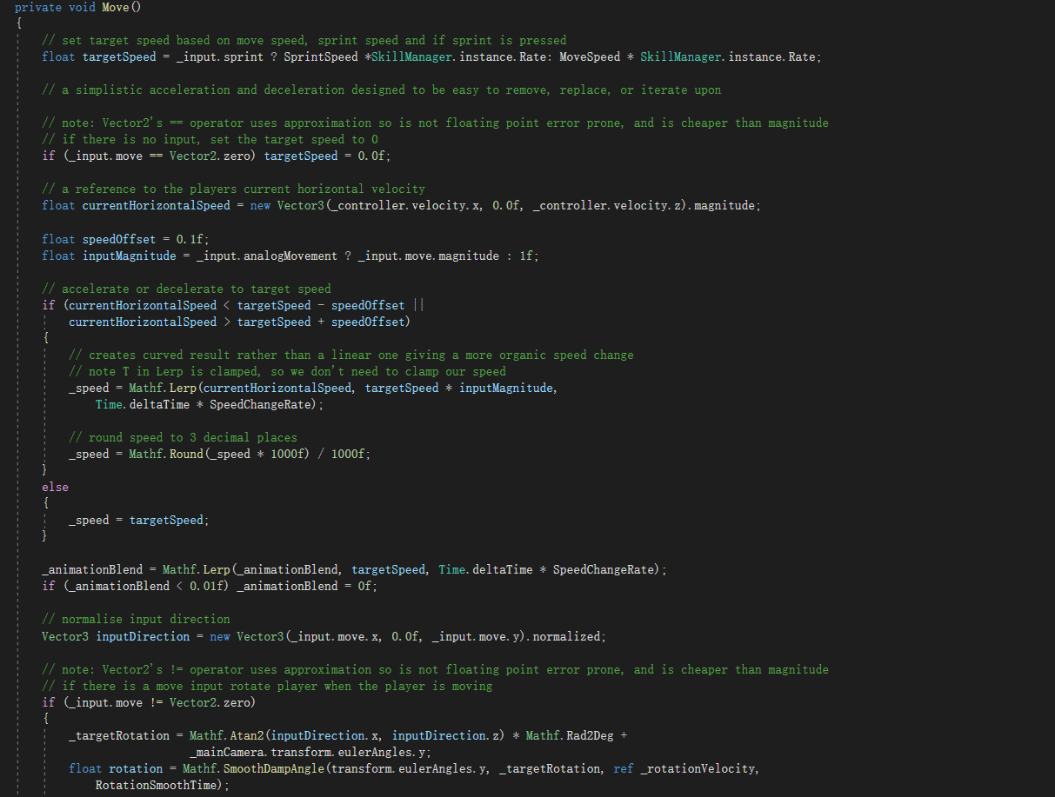
인물 이동
ThirdPersonController 스크립트의 Move 메서드를 사용하여 대상 속도를 계산하고 선형 보간을 사용하여 속도 변화를 부드럽게 만듭니다.플레이어가 입력한 방향과 카메라 각도에 따라 캐릭터의 이동 방향과 애니메이션 상태를 업데이트하여 캐릭터의 이동과 스퍼트 기능을 실현한다.
float targetSpeed = isMoving ? walkSpeed : 0f;
currentSpeed =Mathf.Lerp(currentSpeed, targetSpeed,Time.deltaTime * speedSmoothTime);
Vector3 moveDirection = new Vector3(input.x, 0, input.y).normalized;
Quaternion targetRotation = Quaternion.LookRotation(moveDirection);
transform.rotation = Quaternion.Slerp(transform.rotation, targetRotation, Time.deltaTime * rotationSpeed);
animator.SetFloat("Speed", currentSpeed);

Slide 4
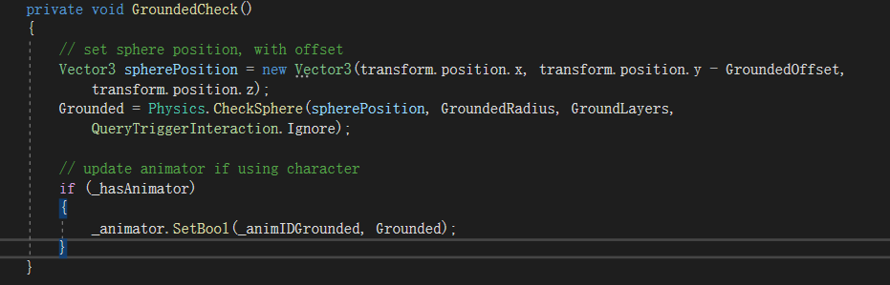
착지 검사
GroundedCheck 메서드를 사용하여 역할 아래의 구 위치를 계산하고 Physics를 사용합니다.CheckSphere 메서드는 충돌 감지를 수행하고 Grounded 변수를 업데이트하여 캐릭터가 지면에 닿았는지 여부를 나타내고 캐릭터가 지면에 있는지 감지하여 캐릭터가 떨어지는 것을 방지합니다.
Vector3 spherePosition = transform.position + Vector3.down * groundedOffset;
grounded = Physics.CheckSphere(spherePosition, groundedRadius, groundLayers);

Slide 5
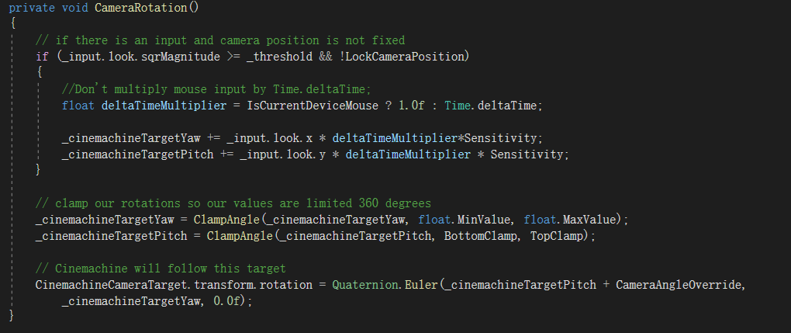
카메라 회전
ThirdPersonController에서 CameraRotation 메서드를 통해 입력을 확인하고 카메라의 목표 각도를 업데이트하여 카메라의 푸시업 각도를 제한하여 카메라가 역할을 부드럽게 따르도록 하고 카메라가 역할을 따라 회전하도록 합니다.
float deltaTimeMultiplier = IsCurrentDeviceMouse ? 1.0f : Time.deltaTime;
_cinemachineTargetYaw += input.x * deltaTimeMultiplier * sensitivity;
_cinemachineTargetPitch -= input.y * deltaTimeMultiplier * sensitivity;
cinemachineCameraTarget.rotation = Quaternion.Euler(_cinemachineTargetPitch, _cinemachineTargetYaw, 0);

Slide 6
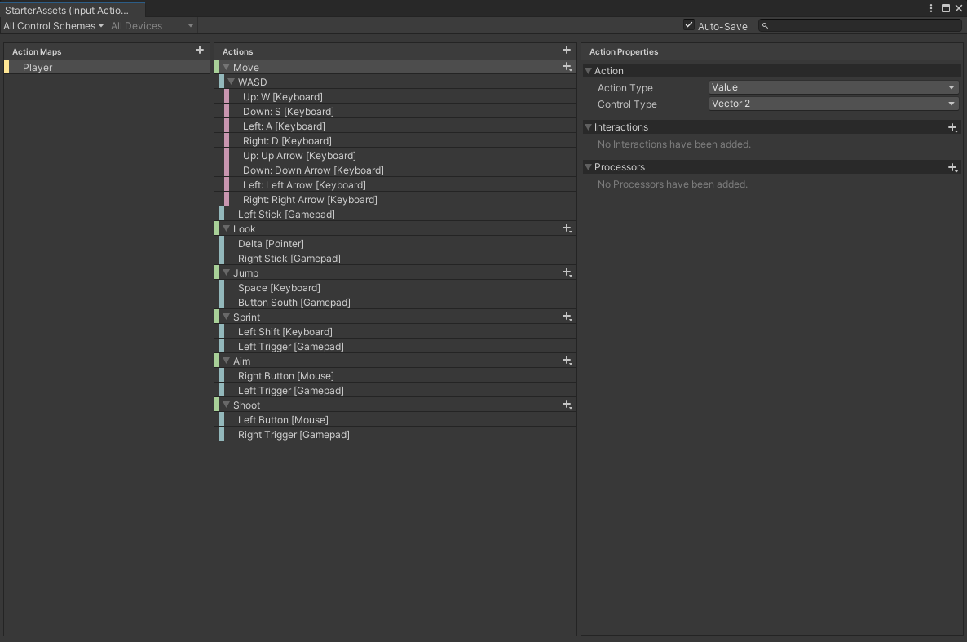
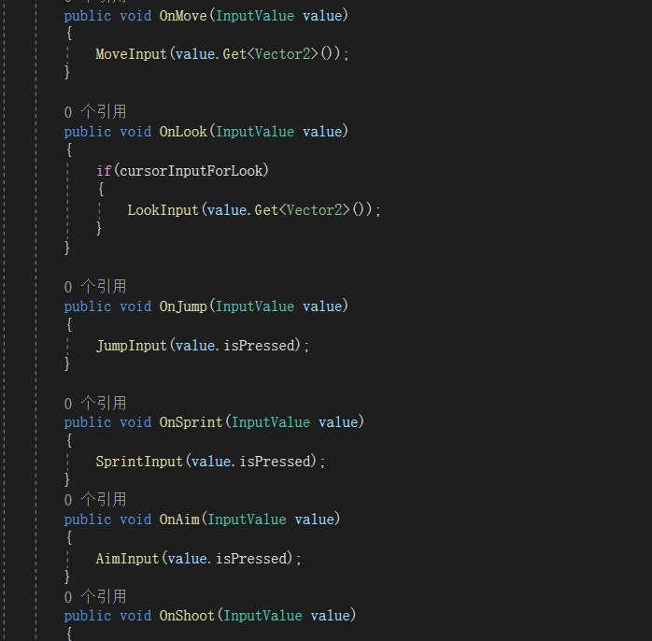
시스템 입력
새 입력 시스템에서 이동, 보기, 점프와 같은 여러 동작을 정의하고, 이벤트를 통해 OnMove 및 OnLook과 같은 입력을 트리거하여 플레이어의 입력 명령을 처리하는 데 적합한 게임 객체 방법을 트리거합니다.
InputAction moveAction = new InputAction("move");
moveAction.performed += context => OnMove(context);
void OnMove(InputAction.CallbackContext context) {
Vector2 input = context.ReadValue<Vector2>();}

Slide 7
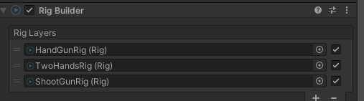
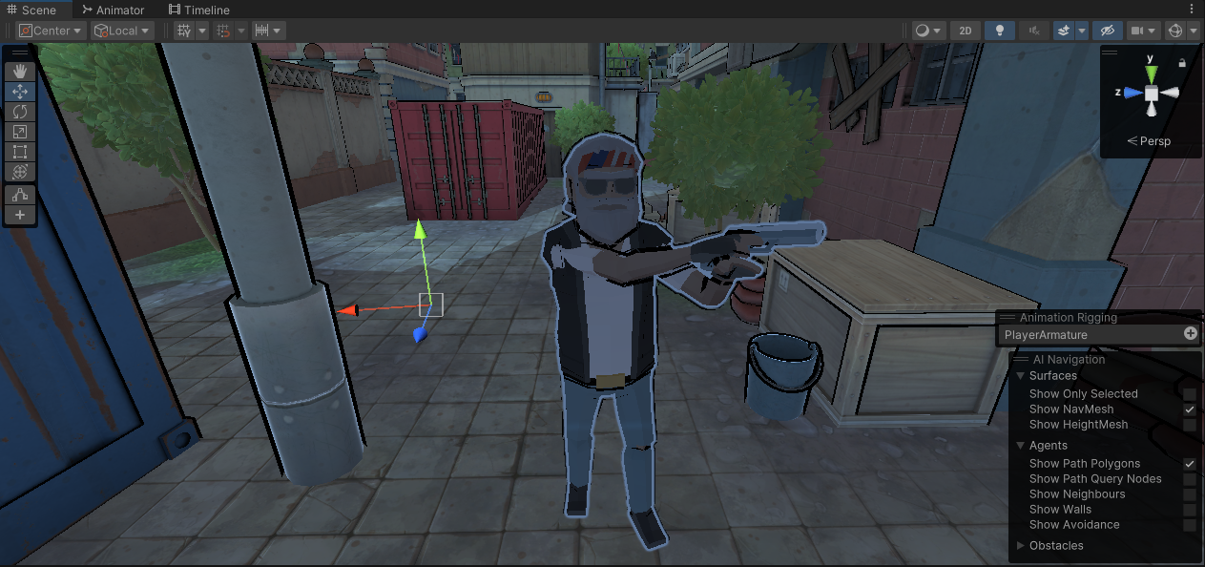
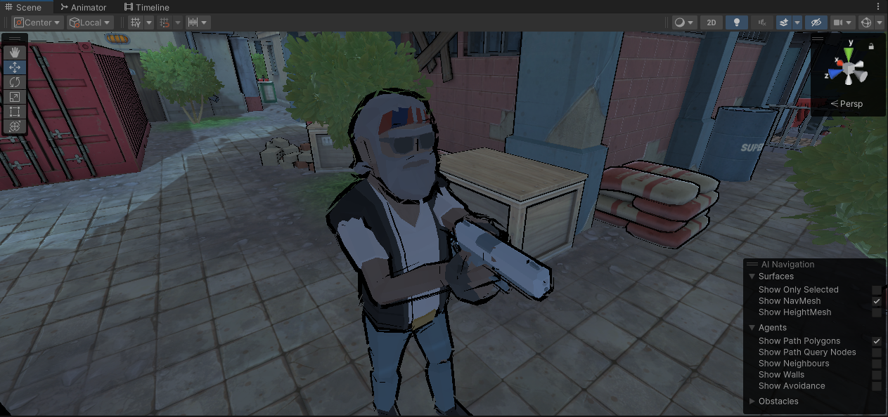
인물 총기 소지 동작
역운동학(IK)으로 손의 위치를 무기의 목표 위치와 맞추고, TwoBoneIKConstraint를 사용하여 손의 움직임을 제어하며, 캐릭터가 서로 다른 상태에서 손과 총기의 자연스러운 밀착을 확보하여 캐릭터가 총을 소지할 때 손과 무기의 정확한 정렬을 실현한다.
handIK.position = gun.position;
targetPoint.position = gun.transform.position;

Slide 8
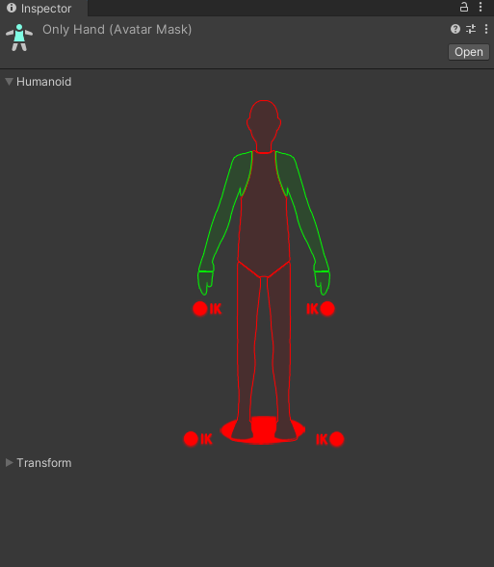
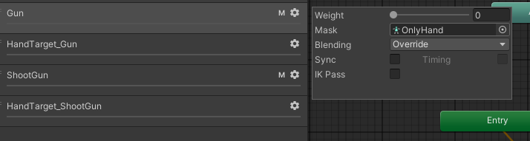
애니메이션 마스크
손 애니메이션만 포함하는 애니메이션 마스크를 만들어 특정 애니메이션 레이어에 적용하여 캐릭터의 상체는 애니메이션을 쏘고 하체는 애니메이션을 움직여 캐릭터가 이동할 때 애니메이션을 쏘는 효과를 실현합니다.
AnimationMask handMask = new AnimationMask();
animator.SetLayerWeight(handLayerIndex, 1);

Slide 9
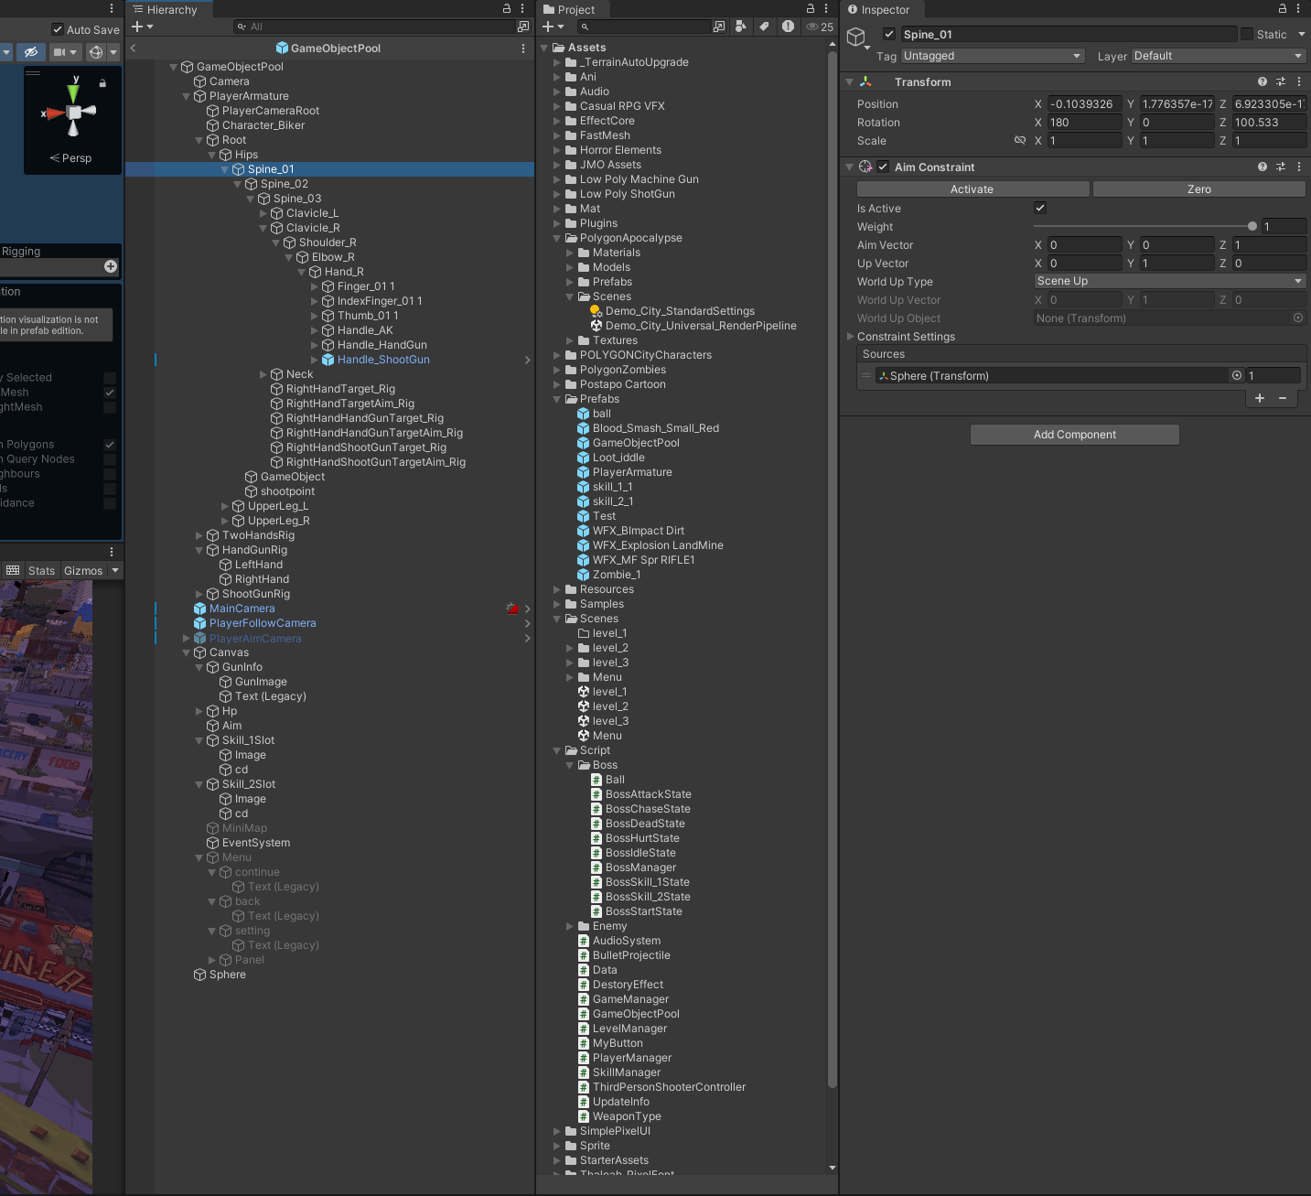
인물 조준
AimConstraint 구성 요소를 사용하여 대상 위치에 따라 캐릭터의 상반신 자세를 조정하여 자연스럽게 조준 물체를 향하게 하여 캐릭터의 조준 효과를 실현한다.
AimConstraint aimConstraint = upperBody.AddComponent<AimConstraint>();
aimConstraint.source = targetObject;

Slide 10
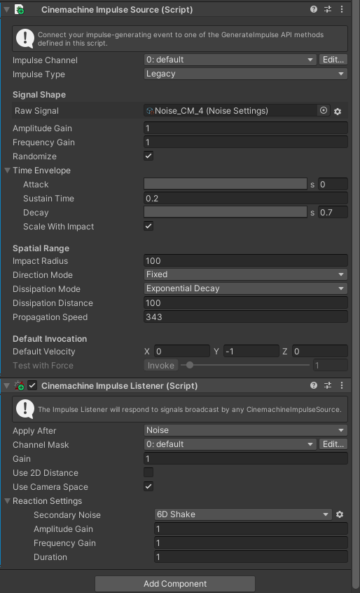
카메라 떨림
Cinemachine 어셈블리를 사용하여 사격 시 GenerateImpulse() 메서드를 호출하여 카메라가 화면에서 디더링 효과를 발생시켜 사실감을 높이고 모의 사격 시 후좌력 효과를 구현합니다.
cinemachineVirtualCamera.GetCinemachineComponent<CinemachineBasicMultiChannelPerlin>().m_AmplitudeGain = shakeAmount;

Slide 11
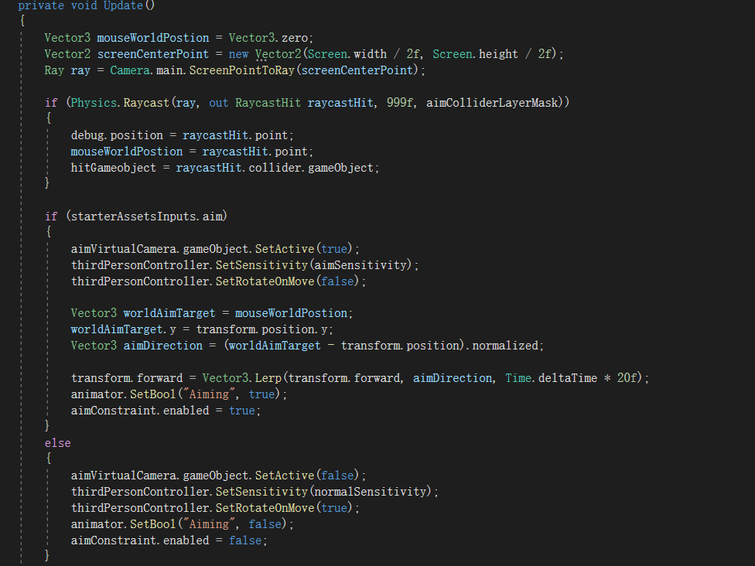
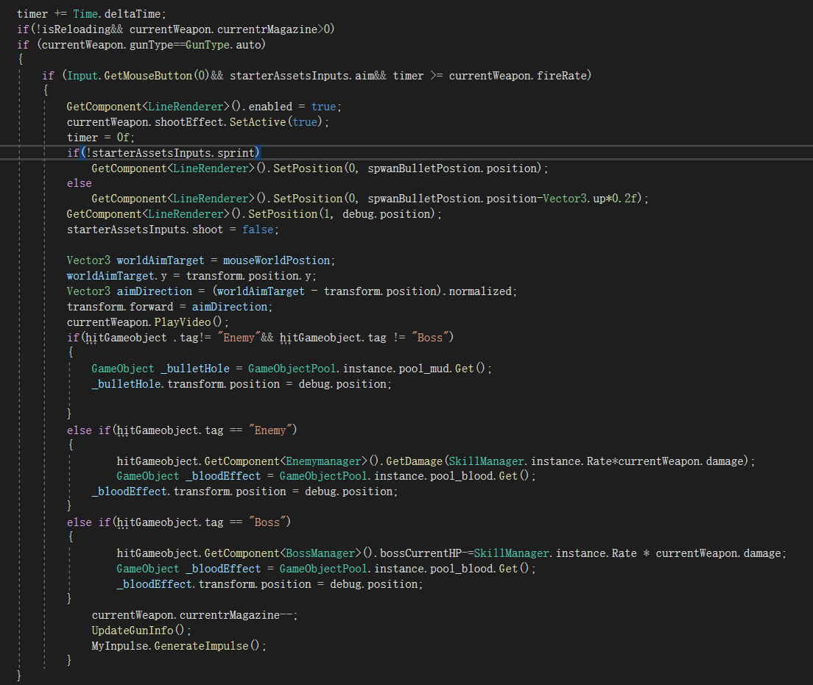
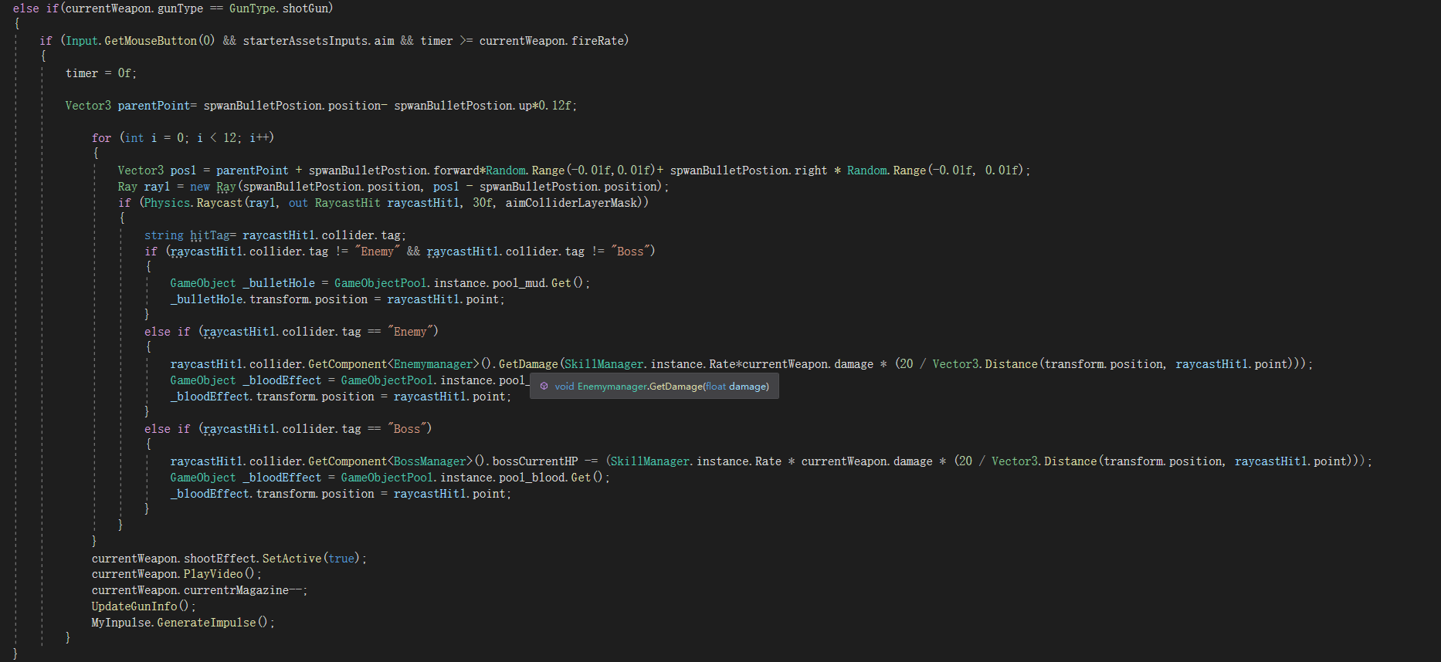
총기 부분
ThirdPersonShooterController 스크립트에서 광선 투사(Raycasting)를 이용하여 사격 명중을 감지하고, LineRenderer 구성 요소를 사용하여 서브탄 궤적을 시각화하고 다양한 유형의 사격 효과를 처리하여 효과적인 사격 메커니즘을 실현한다.
Ray ray = Camera.main.ScreenPointToRay(screenCenterPoint);
if (Physics.Raycast(ray, out hit)) {}

Slide 12
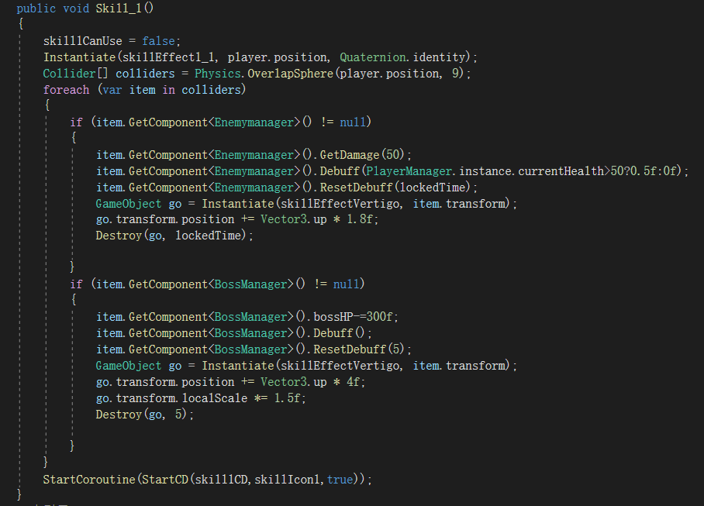
스킬 부분
Physics.OverlapSphere 클래스를 사용합니다.지정된 범위의 적을 획득하고 데미지 논리를 적용하여 스킬 효과를 수행하며 스킬의 쿨타임을 관리하여 캐릭터의 스킬 시스템을 구현합니다.
Collider[] hitEnemies = Physics.OverlapSphere(transform.position, skillRange);

Slide 13
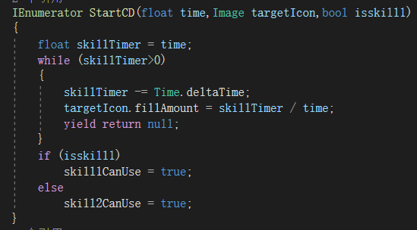
스킬 CD
세 개의 매개 변수 (냉각 시간, 아이콘, 기술 판단) 를 통해 기술의 냉각 논리를 제어하고, 순환을 사용하여 냉각 시간을 줄이며, 진행 상태 아이콘을 업데이트하여 냉각 상태를 시각화하여 관리 기술의 냉각 시간을 실현한다.
if (skillTimer > 0) {
skillTimer -= Time.deltaTime;}
targetIcon.fillAmount = skillTimer / totalCooldownTime;

Slide 14
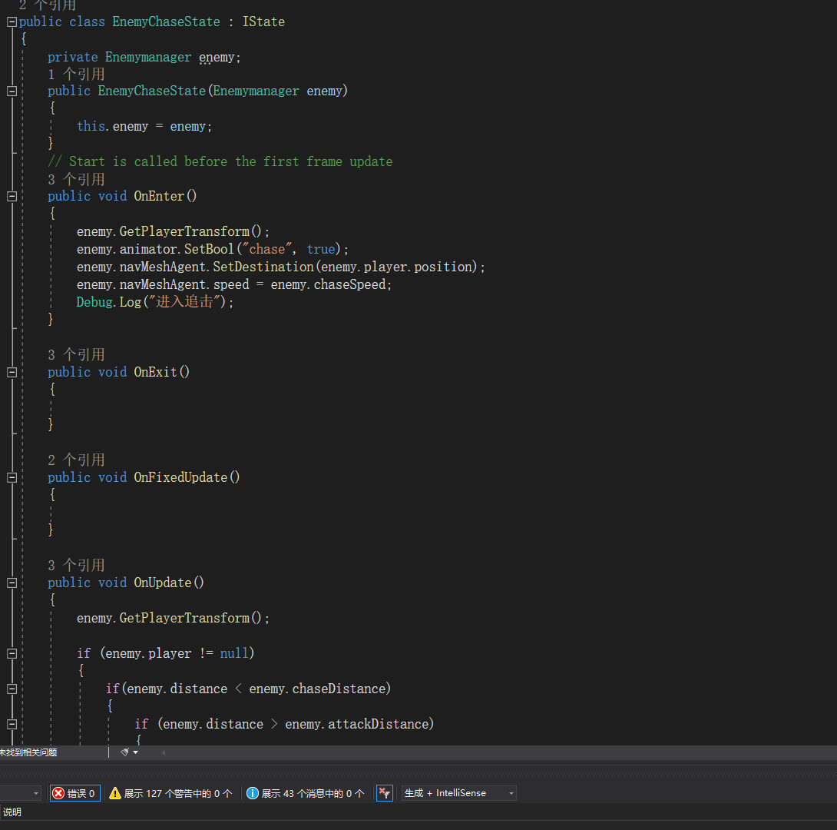
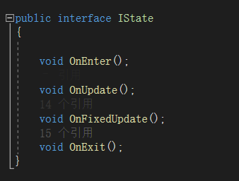
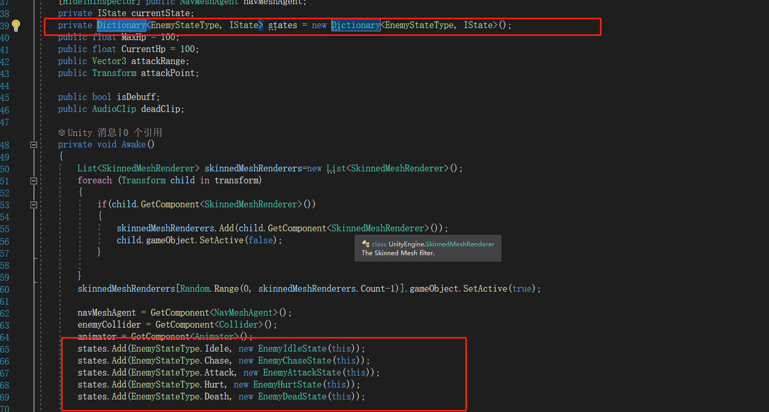
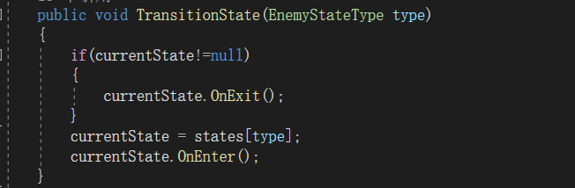
괴물
void ChangeState(EnemyState newState) {
currentState.OnExit();
currentState = newState;
currentState.OnEnter();}
public class EnemyStateMachine {
void Update() {}}
사용자 정의 애니메이션 상태기를 기반으로 추격 상태와 같은 다른 상태의 스크립트를 작성하고 사전 관리 상태 간의 변환을 사용하여 몬스터가 플레이어를 지능적으로 추적하고 몬스터의 AI 행동을 구현 할 수 있도록 보장합니다.

Slide 15
THANK YOU

